Slide 1
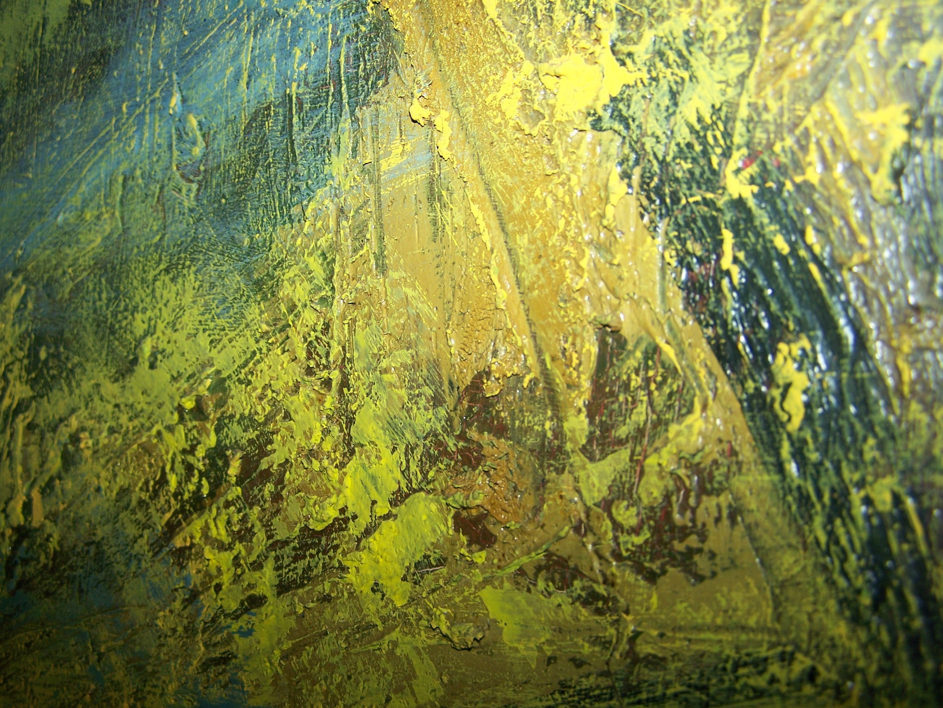


 |  |  | Obchodní akademie a Střední odborná škola, gen. F. Fajtla, Louny, p. o., Osvoboditelů 380, Louny
Číslo projektu | CZ.1.07/1.5.00/34.0052 | Číslo sady |  | 27 |  | Číslo DUM | 3.2._27_13
Předmět | Odborné kreslení
Tematický okruh | Grafické techniky 1
Název materiálu | Odborné kreslení
Autor | Zuzana Koděrová
Datum tvorby | 10. 1. 2014 | Ročník |  |  | ARR 1
Anotace Žáci jsou v prezentaci seznámeni se základními grafickými technikami, názvoslovím, odbornými termíny grafiky.
Metodický pokyn: prezentace, výklad s pracovním listem pro žáky cílová skupina žáků: 16 – 19 let
Autorem materiálu a všech jeho částí, není-li uvedeno jinak, je Zuzana Koděrová.
Dostupné z Metodického portálu www.rvp.cz, ISSN: 1802-4785. Provozuje Národní ústav pro vzdělávání, školské poradenské zařízení a zařízení pro další vzdělávání pedagogických pracovníků (NÚV).“
©c.zuk
©c.zuk

Slide 2

Grafické techniky 1
©c.zuk

Slide 3
grafická výtvarná technika
Je postup rozmnožování kresby tiskem
nebo fotografií ve více exemplářích.
1. Umělecká grafika
©c.zuk
Původní grafika
Je založená na výtvarném umění autora.
2. Mechanická grafika
Jsou to mechanické techniky grafiky.
Tisky podle způsobu použití nástrojů.
Archiv autora
©c.zuk
©c.zuk

Slide 4
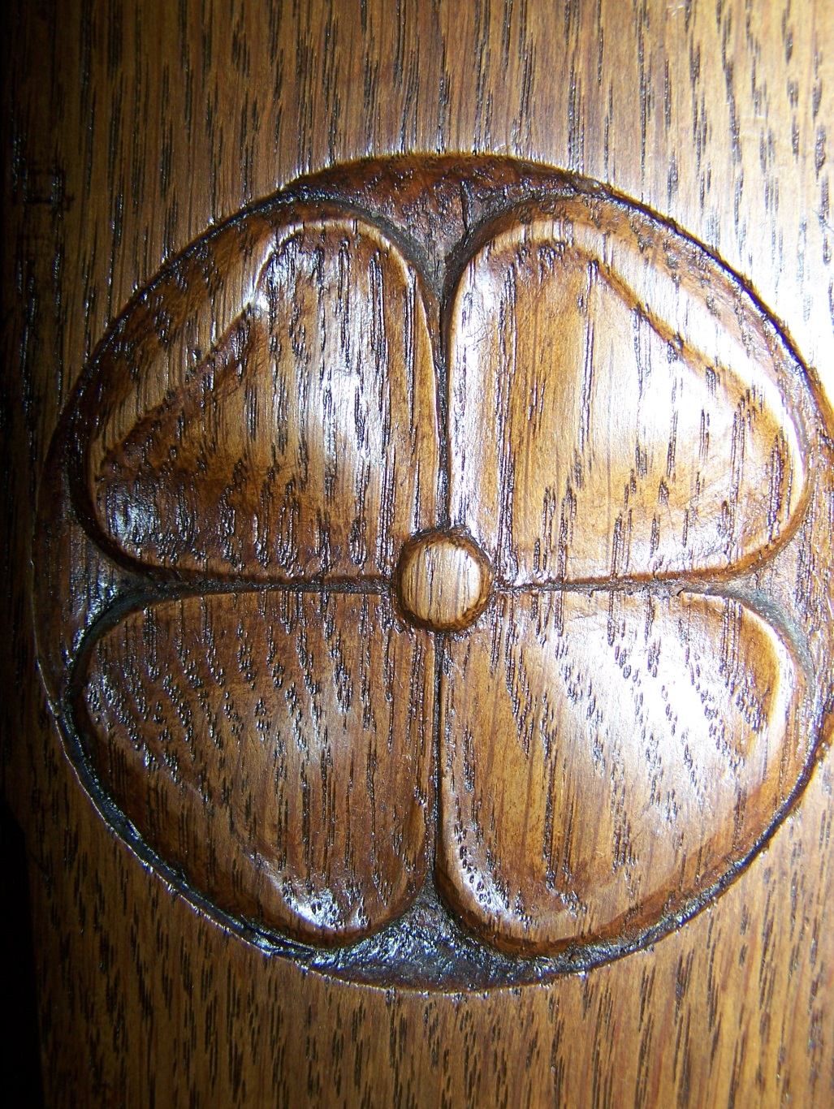
1. Tisk z výšky
Umělecké techniky:
1. Dřevořez
Kresba se přenáší pauzovacím papírem na dřevěnou hladkou desku.
Linie kresby se obtáhnou perem.
Nástroji vyřezáváme linie předkreslené perem.
Barva se nanesena dřevořez – obtiskne na papír.
©c.zuk
Archiv autora
©c.zuk
Archiv autora
©c.zuk

Slide 5
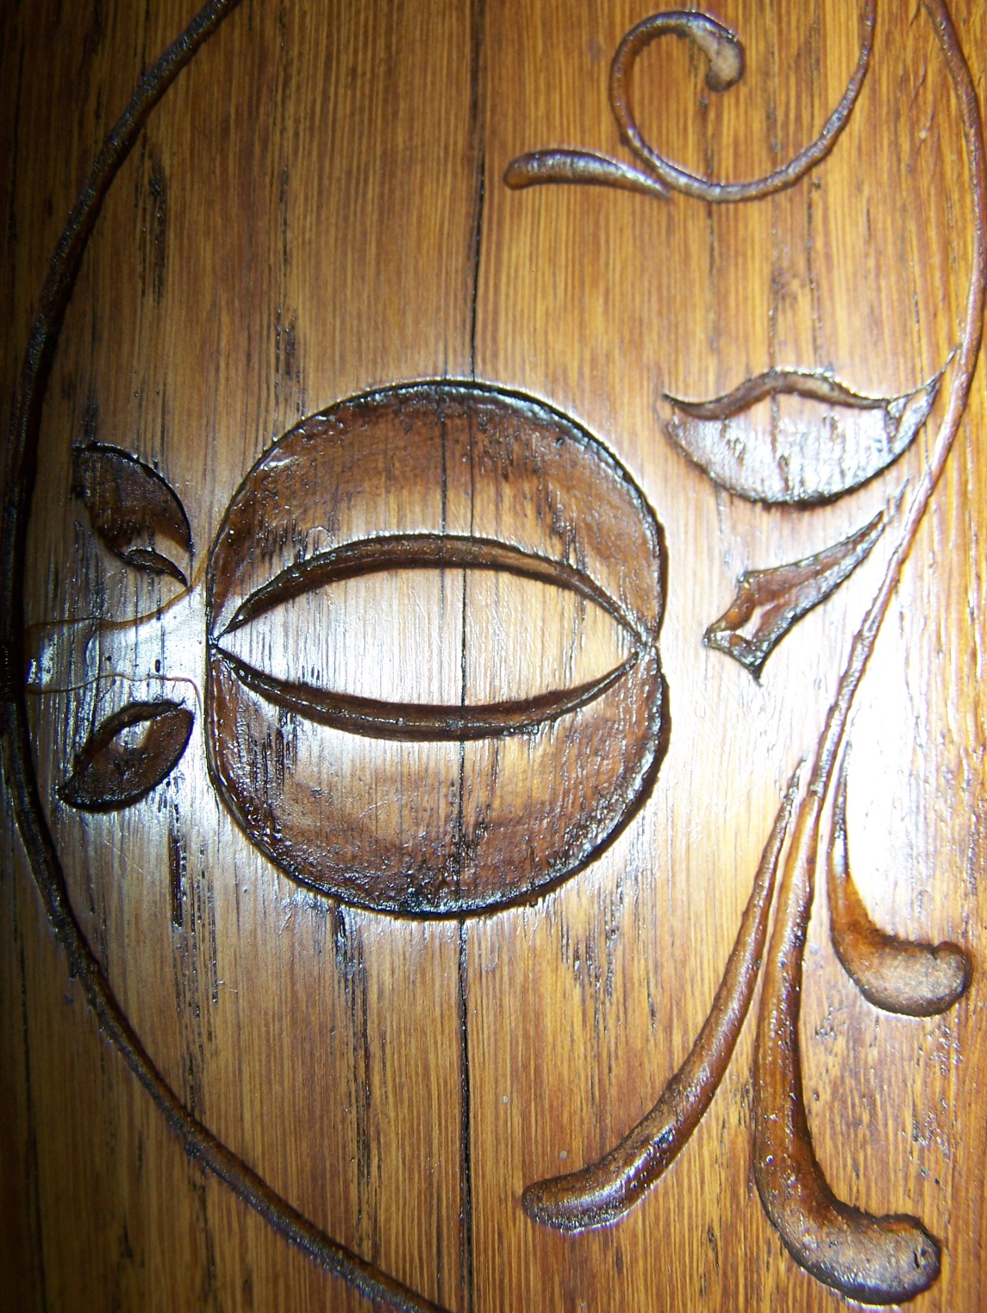
2. Dřevoryt
Kresba se přenáší pauzovacím papírem
na dřevěnou hladkou desku.
Linie kresby se obtáhnou perem.
Nástroji (rýtka) vyhlubujeme a obrýváme linie předkreslené perem.
Barva se nanesena dřevořez – obtiskne
na papír.
Barva se roztírá válečkem, koženým
nebo dřevěným.
Archiv autora
©c.zuk
©c.zuk

Slide 6
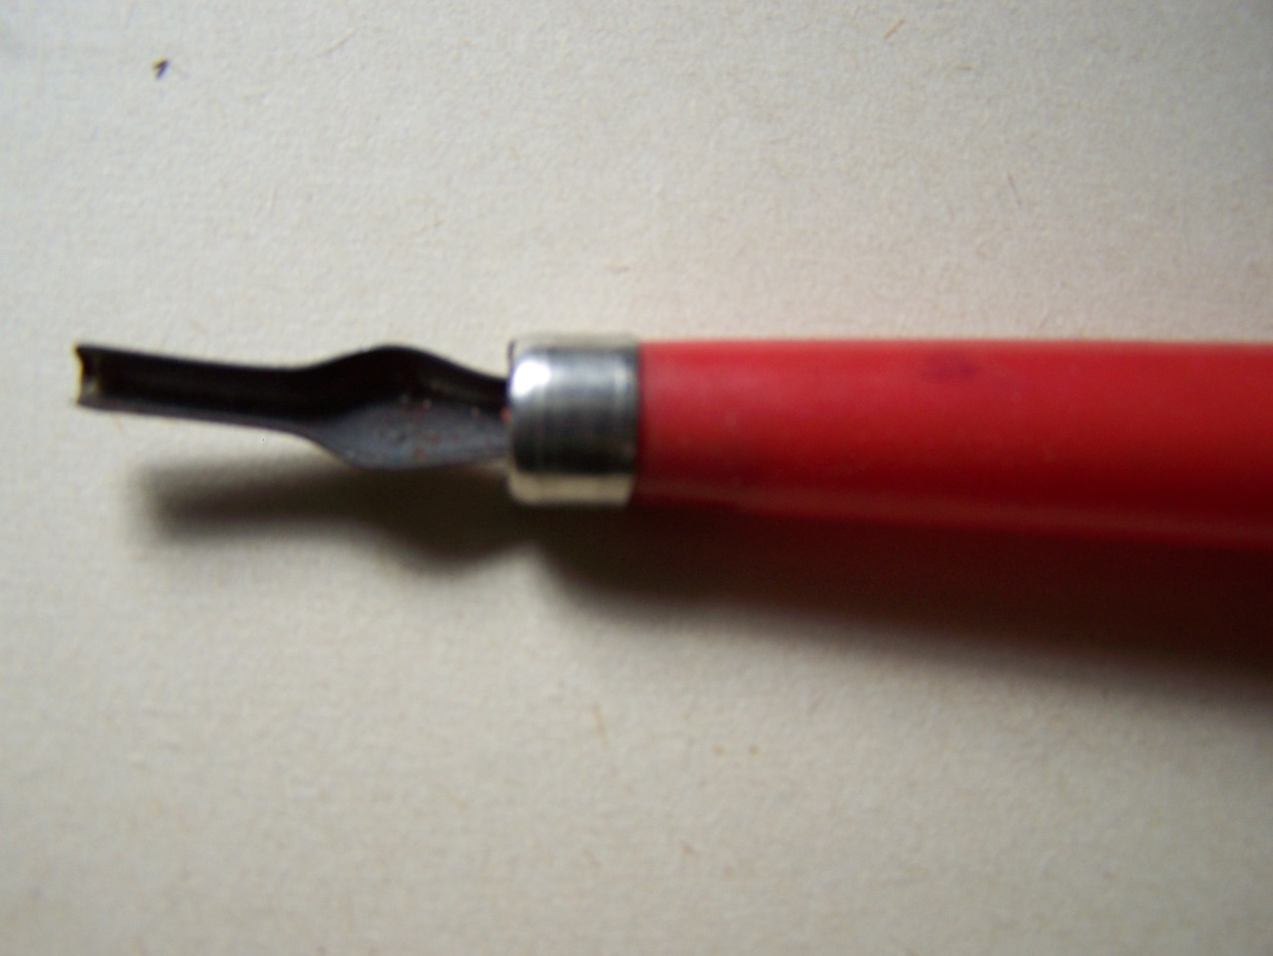
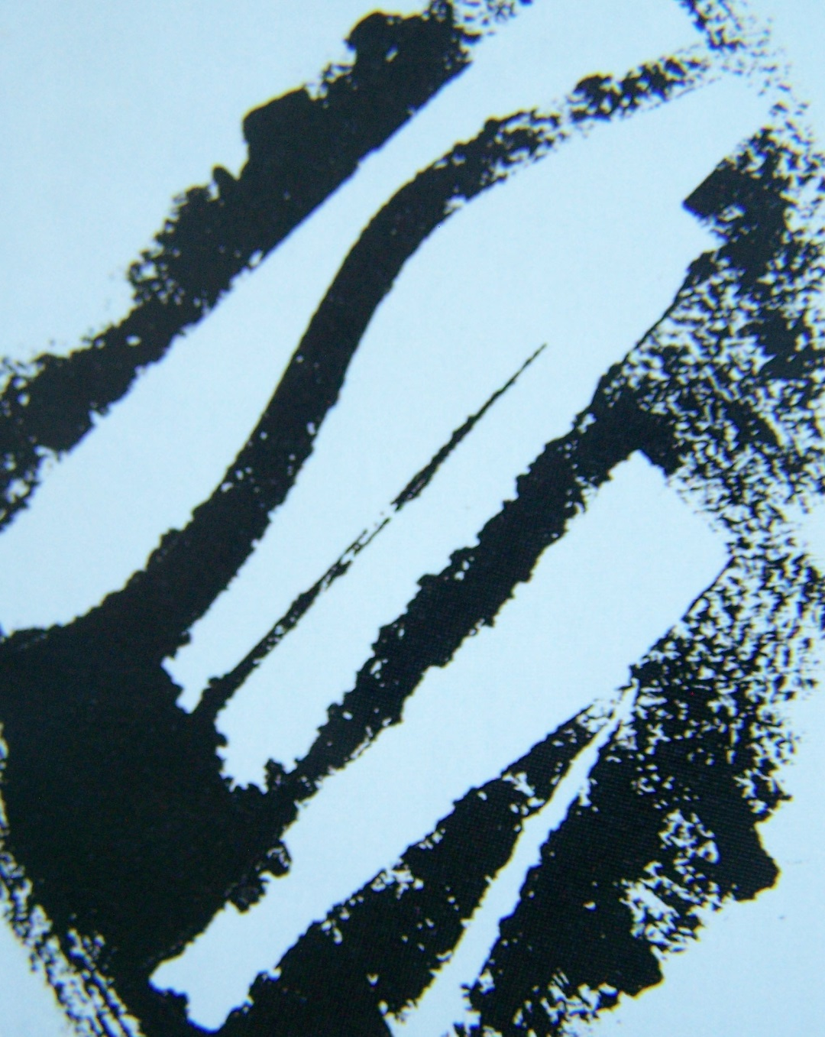
3. Linoryt
Kresba se přenáší
na linoleové destičky
(musí být dostatečně silné.)
Kresba se překreslí fixy.
Rýpe se pomocí tvarů ostří rýpátek.
Linoleové destičky se před tiskem nalepí na dřevěné prkénko (je pevné).
Barva se válečkem roztírá.
Tiskne se jako pozitiv, ryje jako negativ.
Archiv autora
Archiv autora
©c.zuk

Slide 7
Pracovní list
Vytvoř černobílý návrh na linorytovou grafiku:
Pracuj na formát A4
Téma – motiv obrazu si vyber sám/sama, (můžeš použít
i svou předlohu).
Motiv opatrně vybarvuj jako negativní snímek.
Pracuj pouze tuší, perem, štětcem.
Pro malbu použij vhodné štětce.
©c.zuk

Slide 8
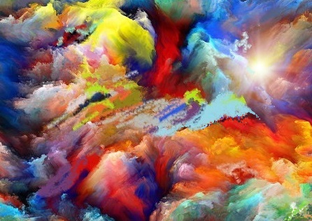
Pracovní list
Vytvoř volnou technikou dvě ilustrace knihy:
Na formát A4 vytvoř dvě své originální ilustrace ke knize, kterou jsi přečetl/a.
Jedna může být zároveň tvým originálním návrhem obalu přečtené knihy.
Použij volnou grafickou techniku.
K ilustraci uveď název knihy.
©c.zuk

Slide 9

Použitá literatura
[1] archiv autora, KODĚROVÁ, Zuzana. : fotografie: galerie © c.zuk 2000-2014
Autorem fotografií, není-li uvedeno jinak, je Zuzana Koděrová. Autor
(Zuzana Koděrová) souhlasí s jejich zveřejněním na Metodickém portálu.
©c.zuk

